Slide 1
Algorithms
SESSION 7
Reverse List in Place
Notes:
Melanjuti sesi materi Algorithms,
Sekarang kita akan membahas dan mempraktikkan Algorithm untuk memutar urutan data pada List di Python.

Slide 2
Reverse List in Place
We are going to make a function called reverseList that will accept 1 argument that is the List that want to be reversed.
What this function will do when called, is reverse the order of the data in the List that is given as the argument to the function.
Examples :
print(reverseList([True, False])) => [False, True]
print(reverseList(['andi', 'budi', 'leli', 'dedi', 'ceci’])) => ['ceci', 'dedi', 'leli', 'budi', 'andi']
print(reverseList([1, 2, 3, 4, 5, 6])) => [6, 5, 4, 3, 2, 1]
Notes:
Ok jadi kita akan membuat sebuah function bernama reverseList yang akan menerima 1 argumen yaitu List yang ingin dibalik urutan datanya.
Yang akan dilakukan function ini saat dipanggil, adalah membalikkan urutan data pada list yang diberikan sebagai argumen ke functionnya.
Berikut 3 contoh pemanggilan dan penggunaan dari function reverseList beserta dengan outputnya.

Slide 3
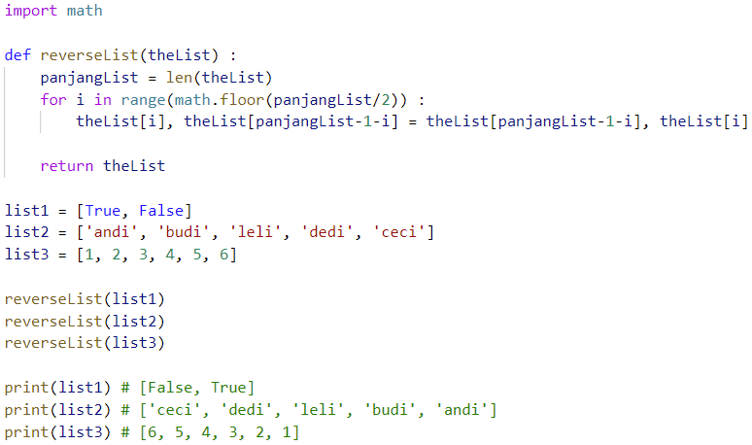
Notes:
Dan kemudian ini adalah code dari function reverseListnya yang dibuat menggunakan Bahasa Python.
Mari kita lanjut bahas dan praktikkan reverseList ini di vs code.

